Slide 1
UML-Diagramme

Slide 2
Was ist UML?
UML: Unified Modeling Language
Graphische Modellierungssprache zur Visualisierung und Dokumentation von Softwaresystemen
Bietet einheitliche Notation für viele Einsatzgebiete
von der ISO (ISO/IEC 19505 für Version 2.4.1[3]) genormt
dominierende Sprache für die Softwaresystem-Modellierung

Slide 3
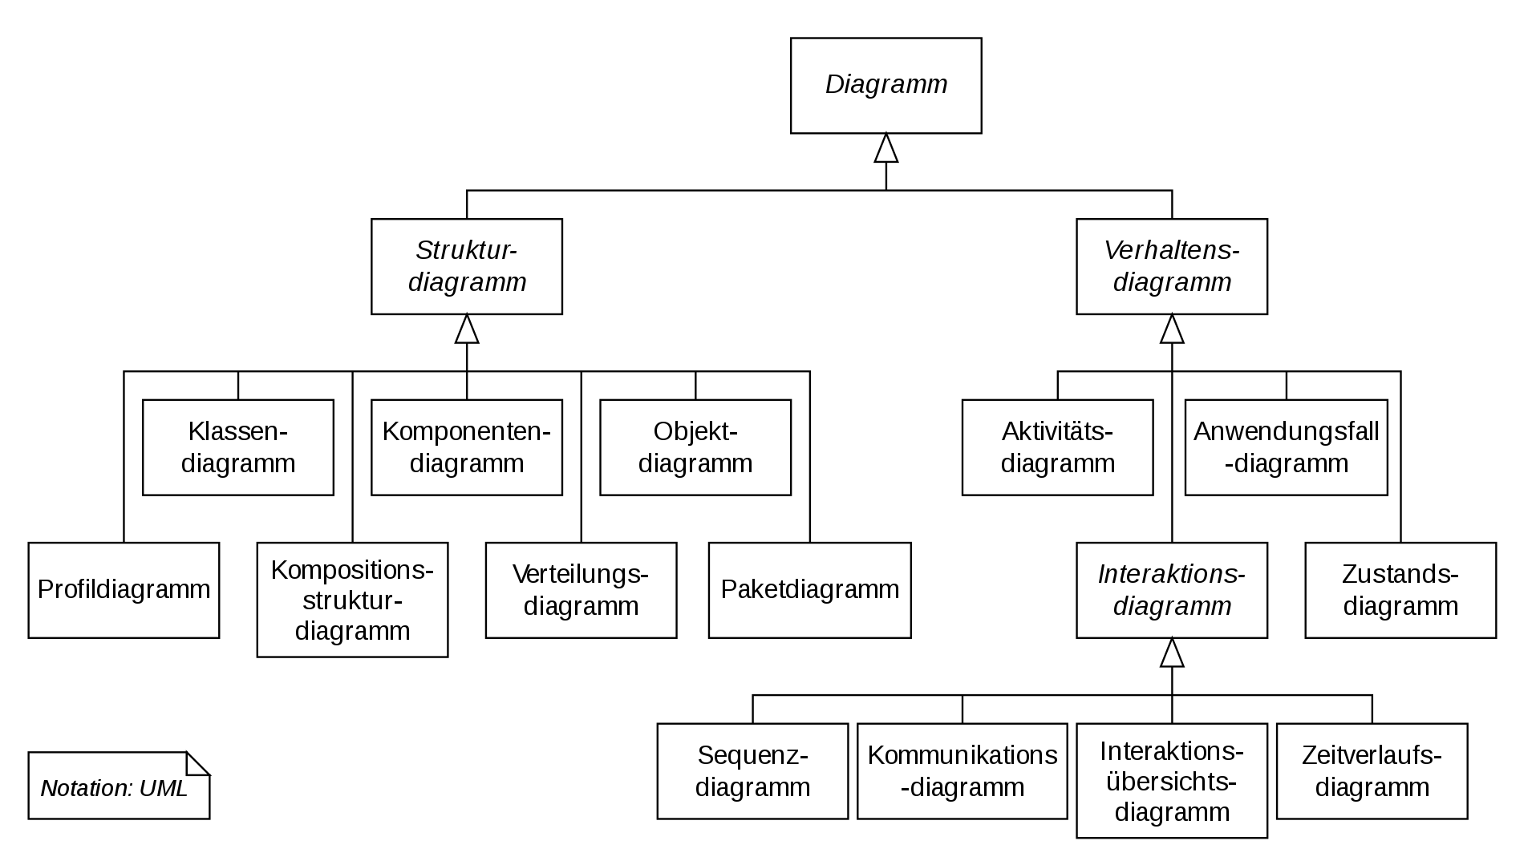
Übersicht über die verschiedenen Diagramme

Slide 4
Das Aktivitätsdiagramm
Ein UML-Aktivitätsdiagramm hilft, einen bestimmten Anwendungsfall auf einer detaillierteren Ebene zu visualisieren. Es ist ein Verhaltensdiagramm, das den Fluss der Aktivitäten durch ein System veranschaulicht.
UML-Aktivitätsdiagramme können auch zur Darstellung eines Ereignisflusses in einem Geschäftsprozess verwendet werden. Sie können zur Untersuchung von Geschäftsprozessen verwendet werden, um deren Ablauf und Anforderungen zu ermitteln.

Slide 5
Grundbestandteile des Aktivitätsdiagramms
Aktion: Ein Schritt in der Aktivität, bei dem von Benutzern oder der Software eine bestimmte Aufgabe ausgeführt wird.
Entscheidungsknoten: Eine an eine Bedingung geknüpfte Verzweigung im Fluss, die in Form eines Diamanten dargestellt wird. Entscheidungsknoten umfassen einen einzigen Input und zwei oder mehr Outputs.
Kontrollflüsse: Hierbei handelt es sich um eine andere Bezeichnung für Konnektoren, die den Fluss zwischen Schritten im Diagramm anzeigen.
Startknoten: Symbolisiert den Beginn der Aktivität. Der Startknoten wird mit einem schwarzen Kreis dargestellt.
Endknoten: Stellt den finalen Schritt in der Aktivität dar. Der Endknoten wird von einem umrandeten schwarzen Kreis symbolisiert

Slide 6

Symbole in einem Aktivitätsdiagramm
Start/ Anfangsknoten
Wird verwendet, um den Startpunkt oder den Anfangszustand einer Aktivität darzustellen.
Aktivität/Aktionsstatus
Wird zur Darstellung der Aktivitäten des Prozesses verwendet.

Slide 7

Symbole in einem Aktivitätsdiagramm
Kontrollfluss/Kante
Wird verwendet, um den Kontrollfluss von einer Aktion zur anderen darzustellen.
Objektfluss / Steuerkante
Wird verwendet, um den Weg von Objekten darzustellen, die sich durch die Aktivität bewegen.

Slide 8

Symbole in einem Aktivitätsdiagramm
Aktivität Endknoten
Wird verwendet, um das Ende aller Kontrollflüsse innerhalb der Aktivität zu markieren.
Fluss-Endknoten
Wird verwendet, um das Ende eines einzelnen Kontrollflusses zu markieren.

Slide 9

Symbole in einem Aktivitätsdiagramm
Entscheidungs-Knotenpunkt
Wird verwendet, um einen bedingten Verzweigungspunkt mit einem Eingang und mehreren Ausgängen darzustellen.
Anmerkung/Kommentar
Wird verwendet, um relevante Kommentare zu Elementen hinzuzufügen.

Slide 10
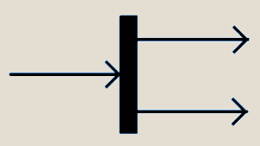
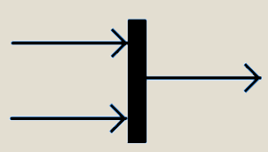
Symbole in einem Aktivitätsdiagramm
Gabel
Wird zur Darstellung eines Flusses verwendet, der sich in zwei oder mehr parallele Ströme verzweigen kann.
Zusammenführen
Wird verwendet, um das Zusammenfließen der Ströme darzustellen. Es hat mehrere Eingänge, aber einen Ausgang.

Slide 11
Symbole in einem Aktivitätsdiagramm
Senden von Signalen
Wird verwendet, um die Aktion des Sendens eines Signals an eine annehmende Aktivität darzustellen.
Signal-Empfang
Wird verwendet, um darzustellen, dass das Signal empfangen wird.

Slide 12
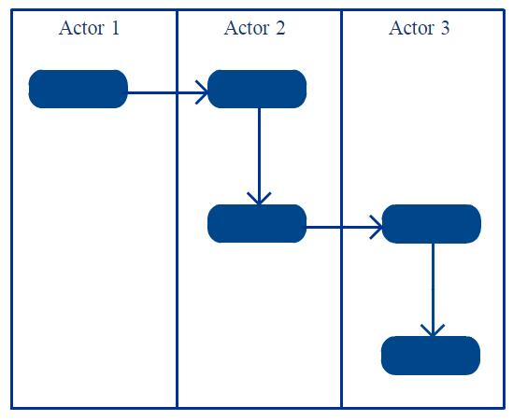
Aktivitätsdiagramme mit Swimlanes
In Aktivitätsdiagrammen werden Swimlanes – auch als Partitionen bezeichnet – verwendet, um von verschiedenen Akteuren durchgeführte Aktionen in einem einzigen Thread darzustellen oder zu gruppieren.

Slide 13
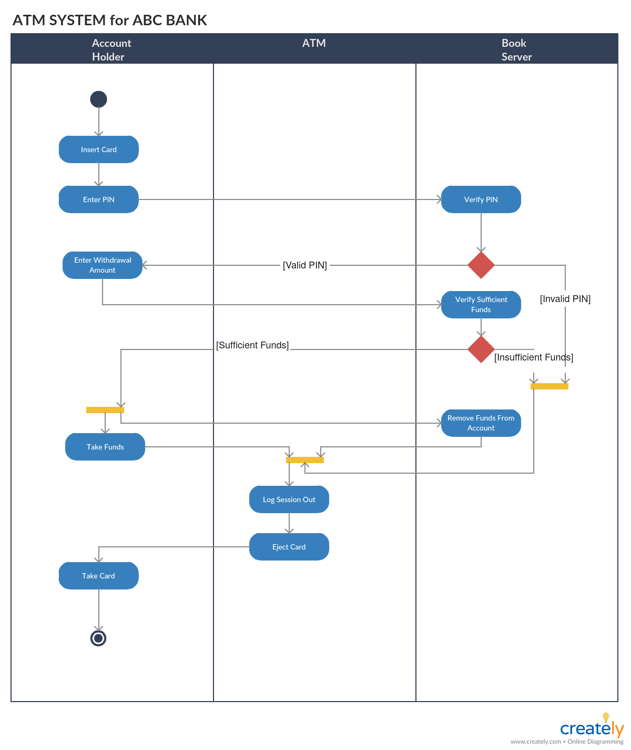

Slide 14
